Slide 1
Lega in površje Irana
Jurij Gros
Luka Čadež

Slide 2
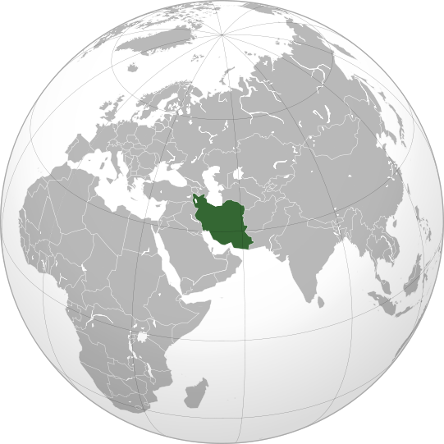
Lega Irana
Iran leži v Jz. Aziji in obsega večji del Iranskega višavja med Kaspijskim jezerom in Perzijskim zalivom.

Slide 3
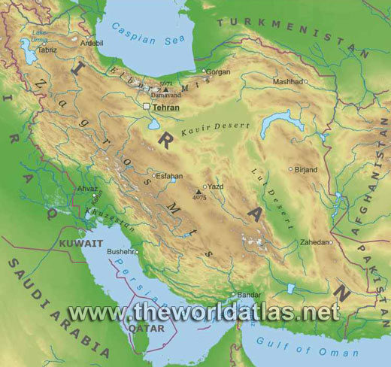
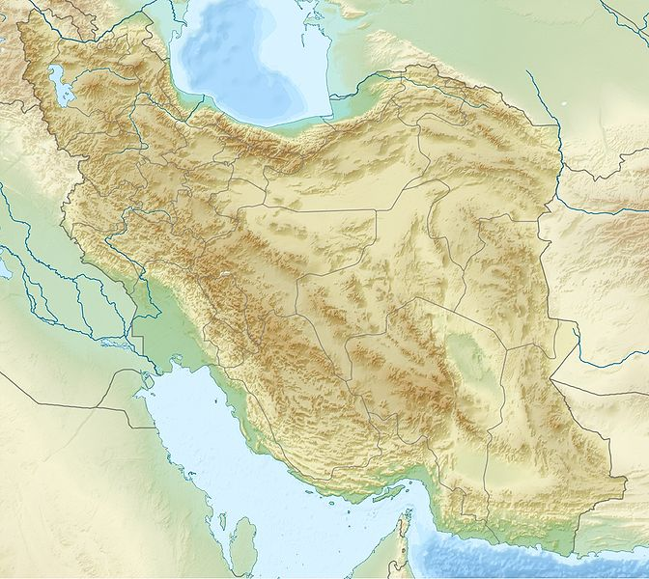

Slide 4
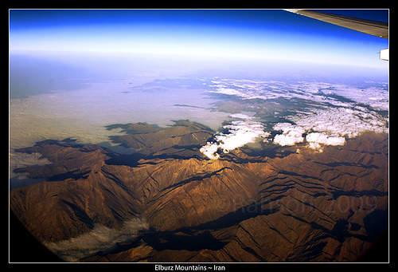
Površje irana
Od Armenskega višavja na SZ se proti V odcepita dve mlado nagubani gorovji: na S 900km dolg Elburs in vzhodnejši Kopet Dag, na jugu gorovje Zargos.

Slide 5
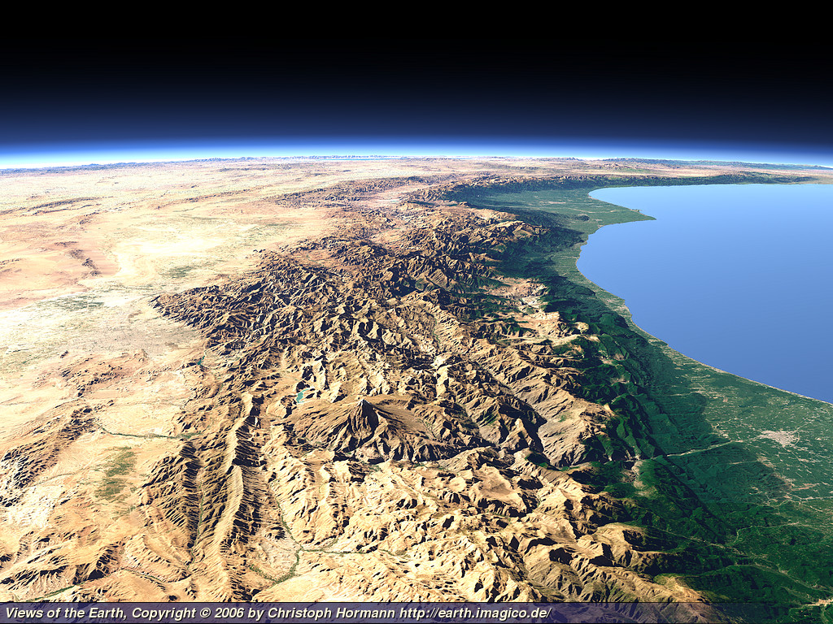
elburs

Slide 6
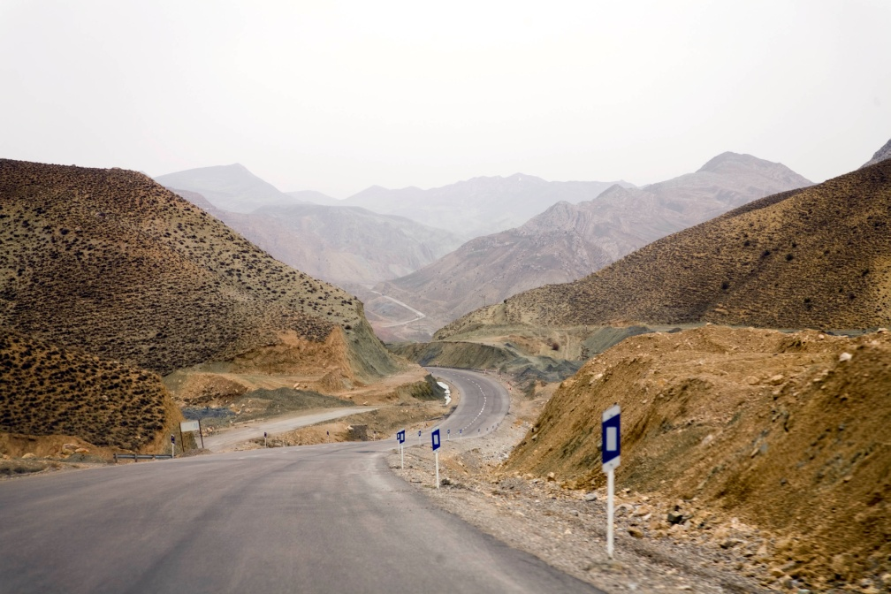
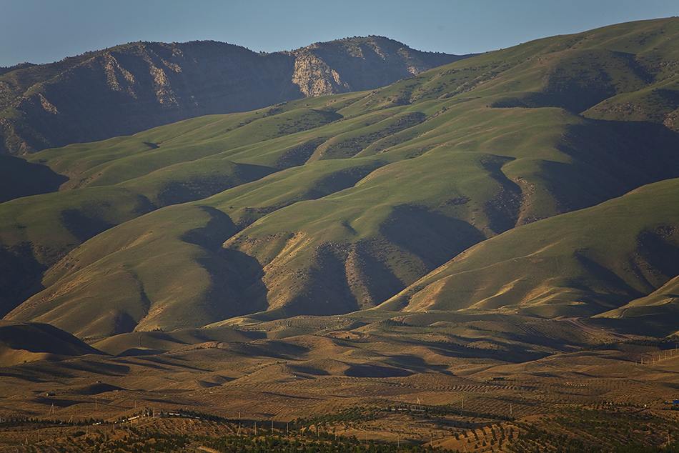
Kopet dag

Slide 7
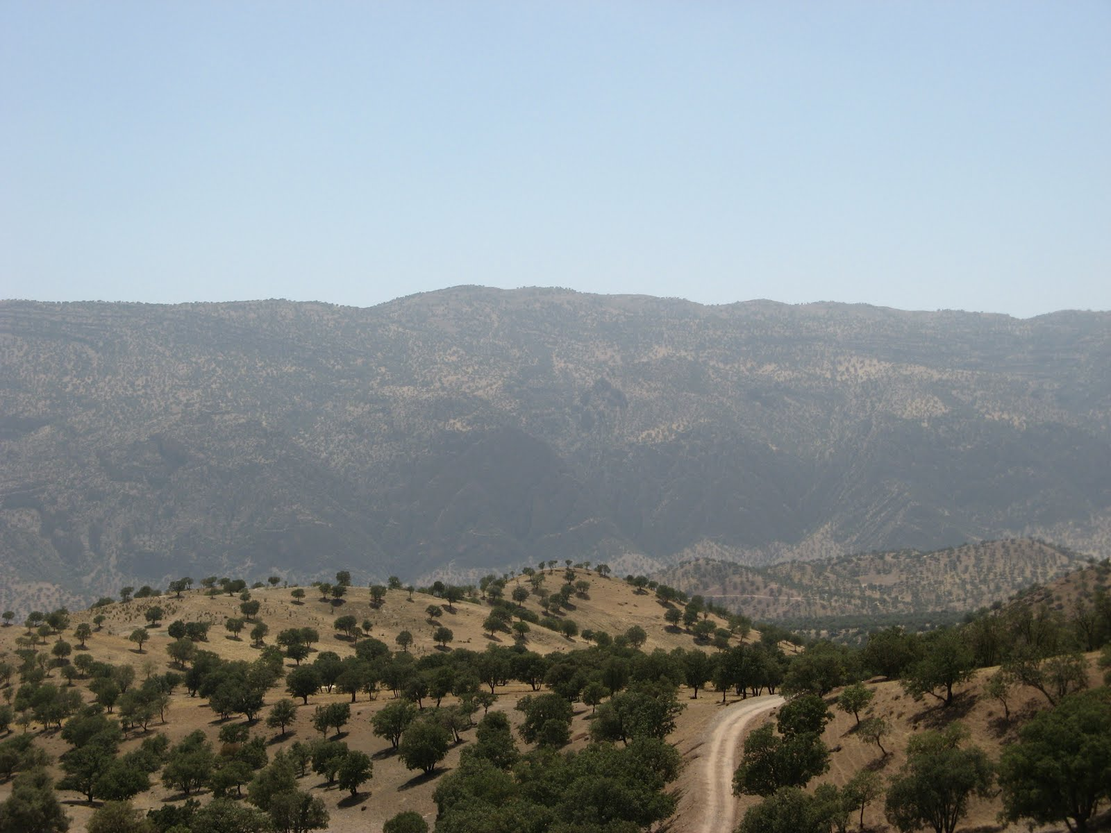
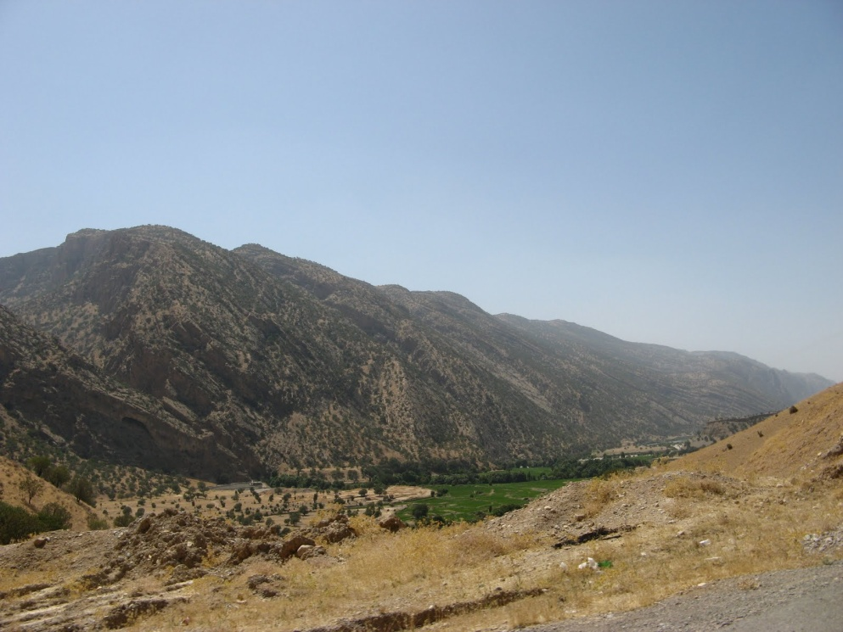
ZagRos

Slide 8
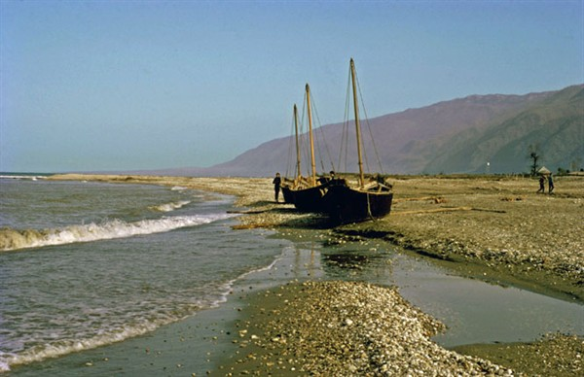
Površje irana
Ob obali Kaspijskega jezera so gorske reke z Elbursa nasule okoli 500km dolgo in nekaj km široko in ponekod zamočvirjeno obalno ravnino .

Slide 9
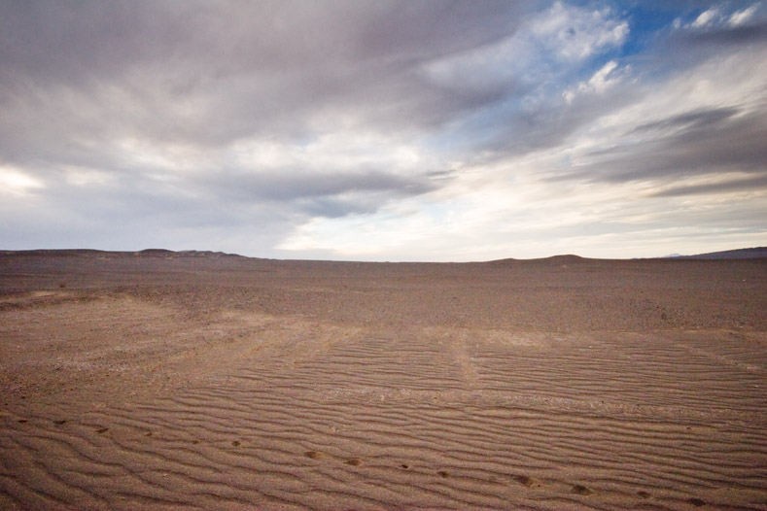
Površje irana
Med gorstvoma leži Iransko višavje, sestavljeno iz obsežnih puščavskih kotlin. Kotline so zapolnjene z rečnimi naplavinami, zlasti na vzhodu so v osrednjih delih ilovnate usedline, kjer so večji del leta slane puščave, po padavinah pa obsežna slana močvirja.

Slide 10
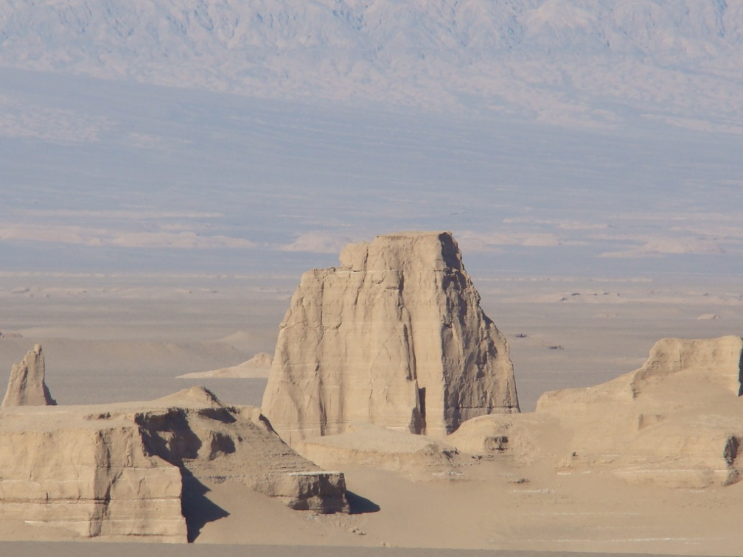
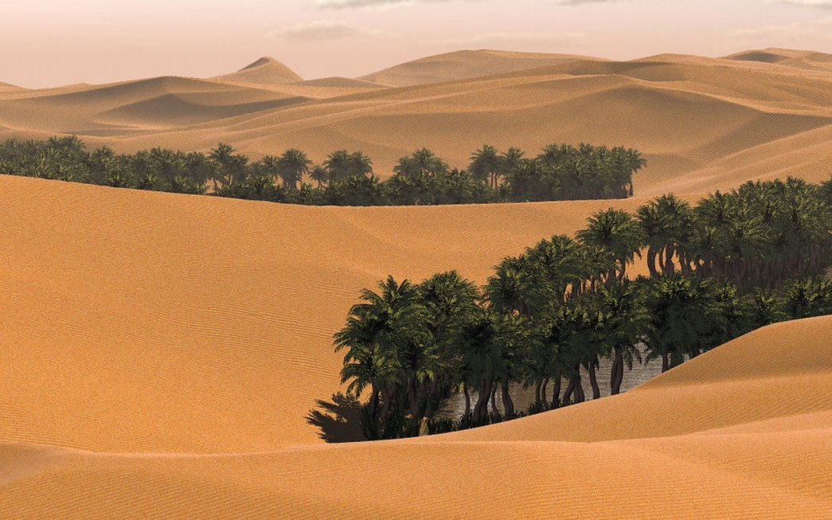

Slide 11
VIRI IN LITERATURA
http://sl.wikipedia.org/wiki/Iran
http://en.wikipedia.org/wiki/Iran
Države sveta; Karel Natek, Marjeta Nateg; Mladinska knjiga; Ljubljana 2006
SLIKE:
http://upload.wikimedia.org/wikipedia/commons/a/a8/Iran_%28orthographic_projection%29.svg
http://upload.wikimedia.org/wikipedia/commons/3/31/Iran_relief_location_map.jpg
http://asia.theworldatlas.net/iran/iran-map.jpg
http://farm4.static.flickr.com/3236/2897348267_618c37eeab.jpg
http://earth.imagico.de/views/elbrus_large.jpg
http://static.panoramio.com/photos/original/19059430.jpg
http://upload.wikimedia.org/wikipedia/commons/3/31/Iran_relief_location_map.jpg
http://4.bp.blogspot.com/_enzfPIWAfcs/TLdmzG8m9nI/AAAAAAAABBE/z9x5faPKbjc/s1600/IMG_6249.jpg
http://2.bp.blogspot.com/_enzfPIWAfcs/TLdmyeITTCI/AAAAAAAABA8/8cPPrhMq6l8/s1600/IMG_6262.jpg
http://i.pbase.com/o6/59/643459/1/75727932.ZFwxxWzd.IMG_1167r.jpg
http://mw2.google.com/mw-panoramio/photos/medium/31957657.jpg
http://www.explornz.co.nz/Portals/569/Gallery/Album/325/1316%20-%20Caspian%20Sea%20shore.jpg

